Slide 1



Panduan Penggunaan Streamlit untuk NOO & SKU MAPPING

Slide 2

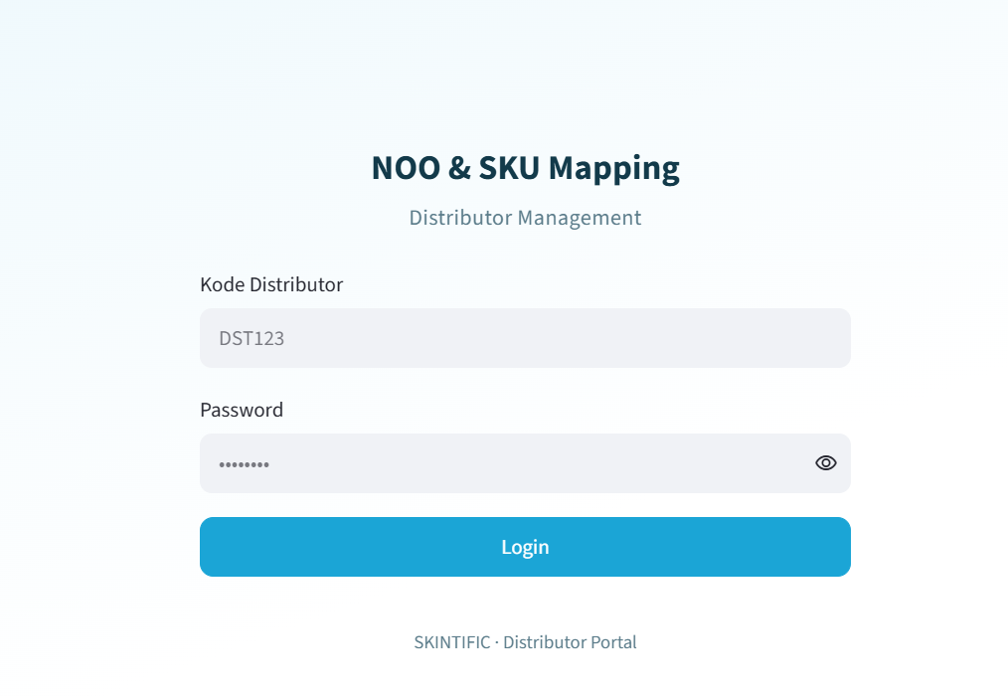
Cara Login Streamlit untuk NOO & SKU Mapping
(1) Akses Streamlit dengan menggunakan link berikut : https://noo-sku-mapping.streamlit.app/ .
(2) Tunggu beberapa saat sampai Streamlit menampilkan halaman login seperti gambar di samping.
(3) Login
Username : Gunakan kode distributor (DSTxxx) masing-masing
Password : 12345678 (password default sementara)

Slide 3
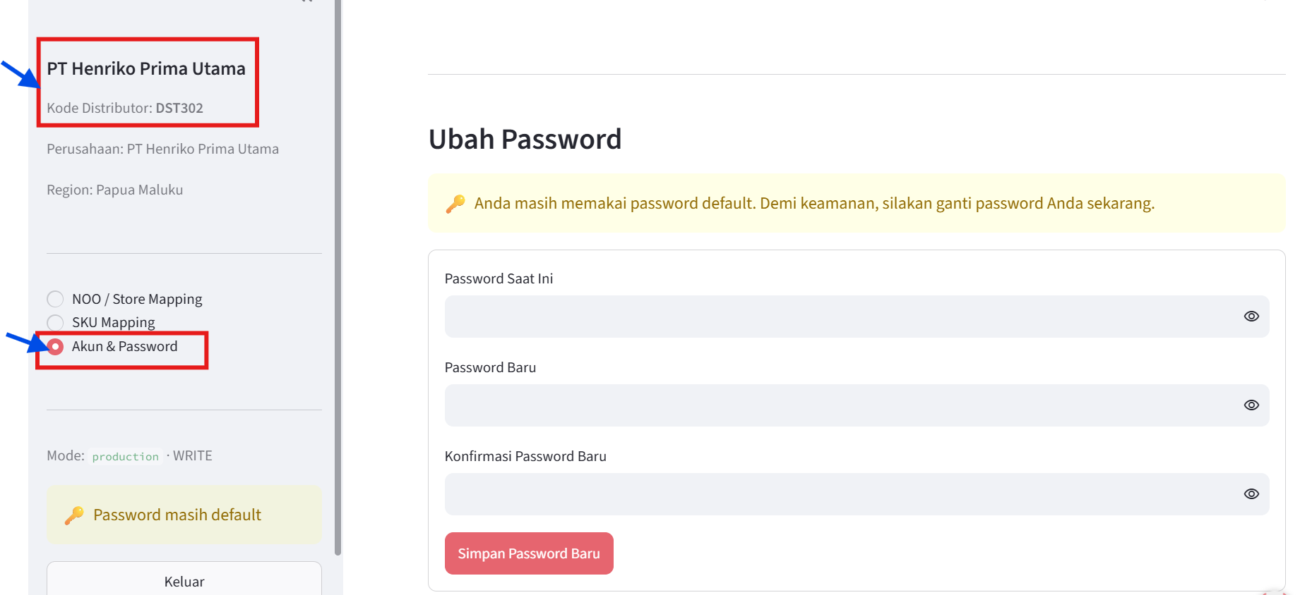
Cara Login Streamlit untuk NOO & SKU Mapping
(4) Setelah login, pastikan Anda berada pada akun distributor yang sesuai. Cek pada sebelah kiri atas.
(5) Demi keamanan akun, silakan mengganti password pada menu Akun & Password.
(6) Pastikan Anda menyimpan dan mengingat password baru tersebut dengan baik, karena password tersebut akan digunakan saat login.

Slide 4
NOO MAPPING

Slide 5
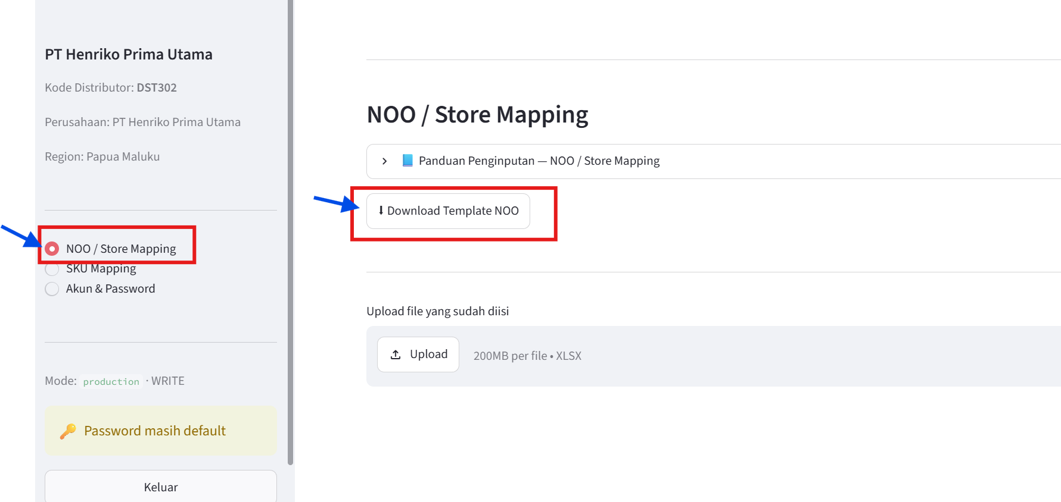
NOO / Store Mapping
(1) Klik Menu NOO/Store Mapping.
(2) Download Template NOO.

Slide 6
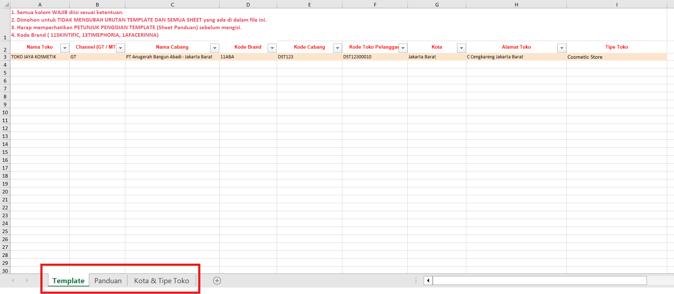
NOO/Store Mapping
(3) Sebelum mengisi template, perhatikan contoh & panduan pengisian yang tertera di dalam file.

Slide 7
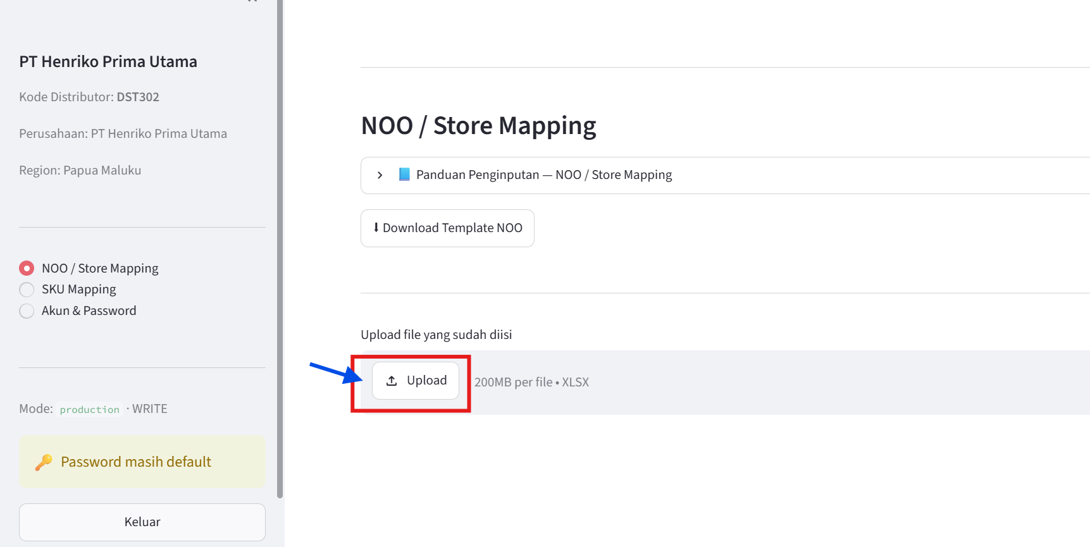
NOO/Store Mapping
(4) Setelah template diisi dengan benar, kembali pada Streamlit dan unggah file pada menu “upload.”

Slide 8
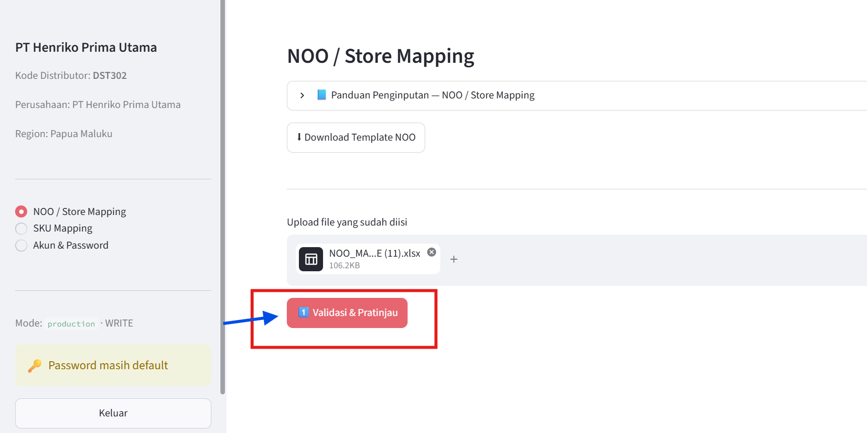
NOO/Store Mapping
(5) Setelah file diunggah, klik tombol “Validasi & Pratinjau.”

Slide 9
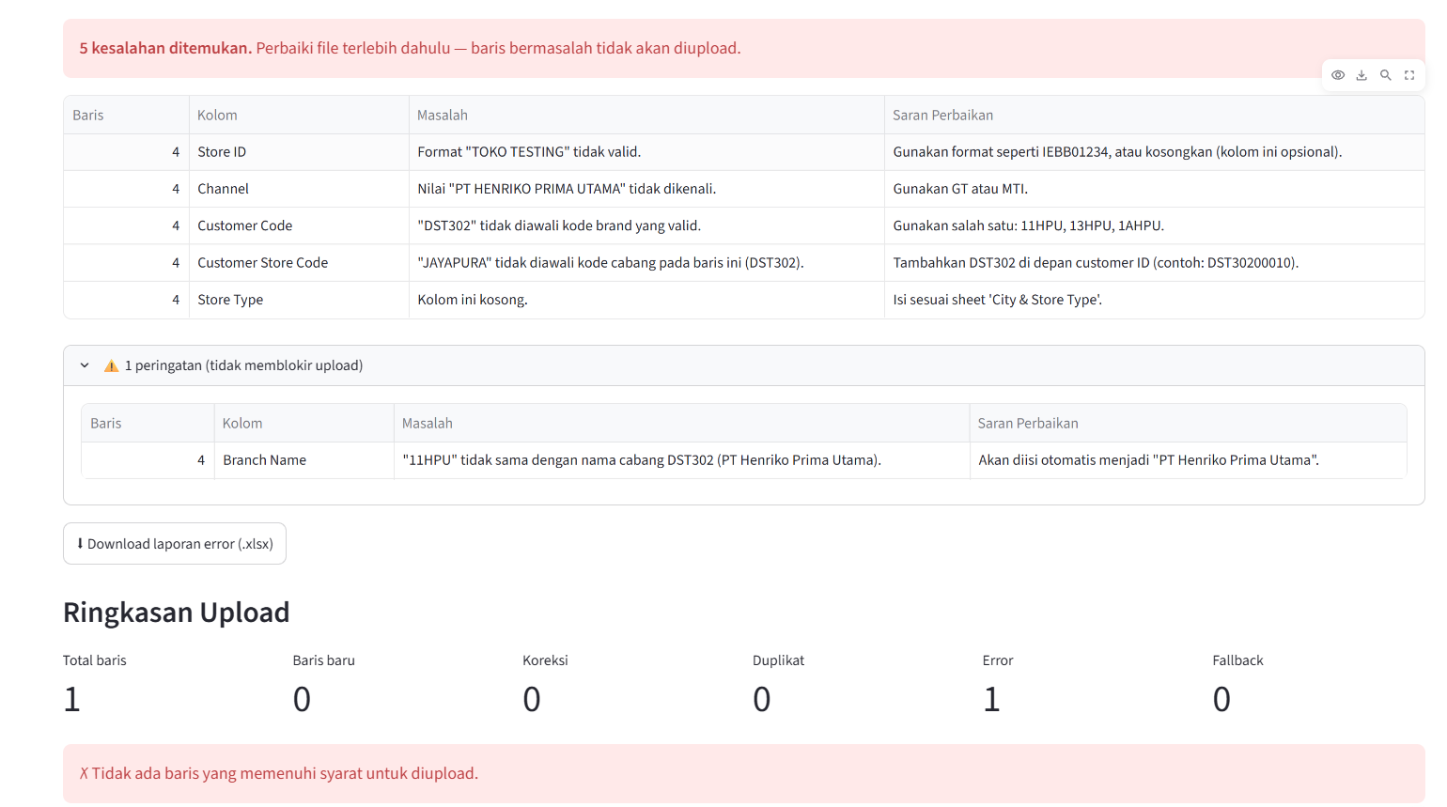
NOO/Store Mapping
(6) Setelah menekan tombol “Validasi & Pratinjau,” Streamlit akan mendeteksi kesalahan jika template yang diunggah tidak sesuai ketentuan. Harap revisi template sesuai dengan panduan yang diberikan.

Slide 10
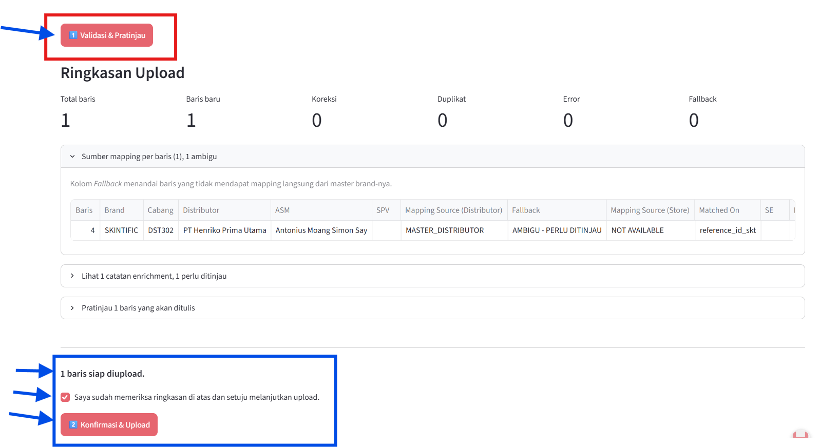
NOO/Store Mapping
(7) Unggah ulang template yang sudah direvisi. Harap menekan tombol “Validasi & Pratinjau” lagi. Pastikan sudah 0 Error dan 0 Fallback.
(8) Kemudian, pastikan sudah ada keterangan 1 baris siap diupload. Lalu klik kotak verifikasi “Saya sudah memeriksa ringkasan di atas dan setuju melanjutkan upload.” Terakhir, klik “Konfirmasi & Upload

Slide 11
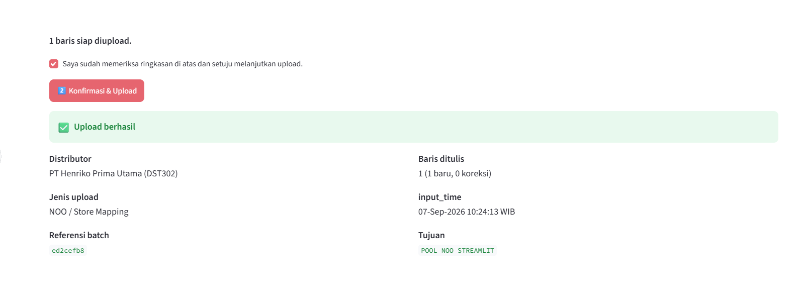
NOO/Store Mapping
(9) DONE, Template NOO berhasil diunggah. Kemudian, harap konfirmasi kepada BD Support (Intan/Surti).

Slide 12
SKU MAPPING

Slide 13
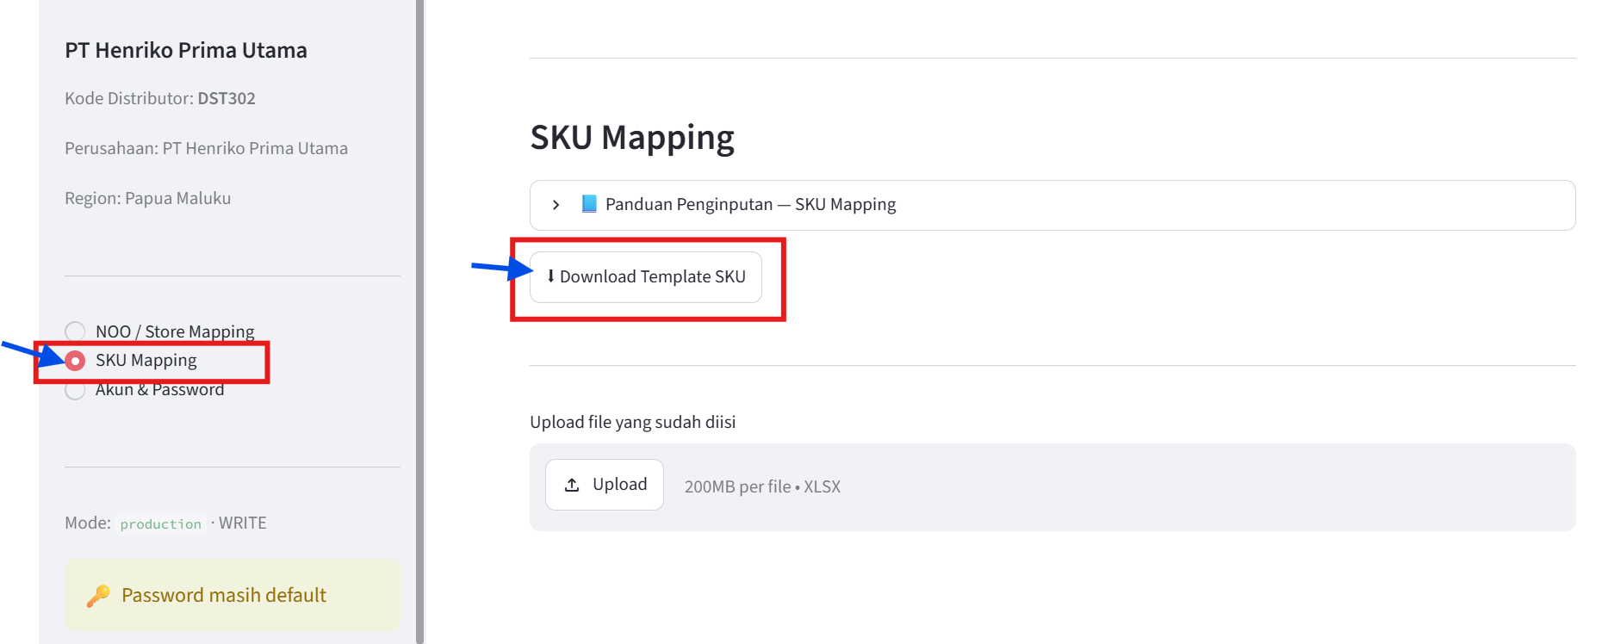
SKU Mapping
(1) Klik menu SKU Mapping
(2) Download Template SKU

Slide 14
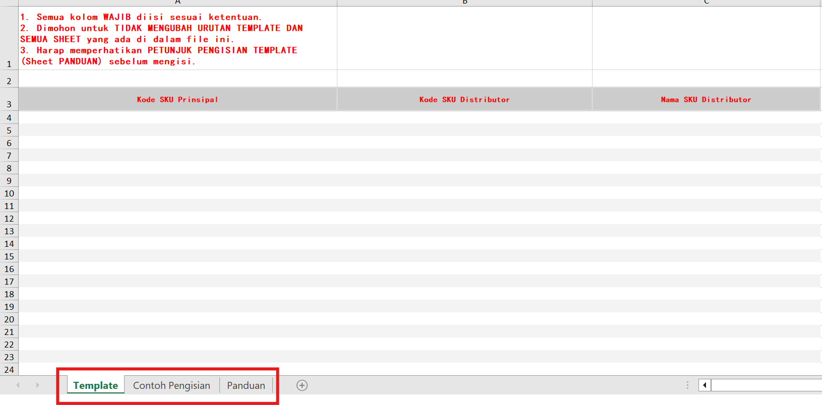
SKU Mapping
(3) Sebelum mengisi template, perhatikan contoh & panduan pengisian yang tertera di dalam file.

Slide 15
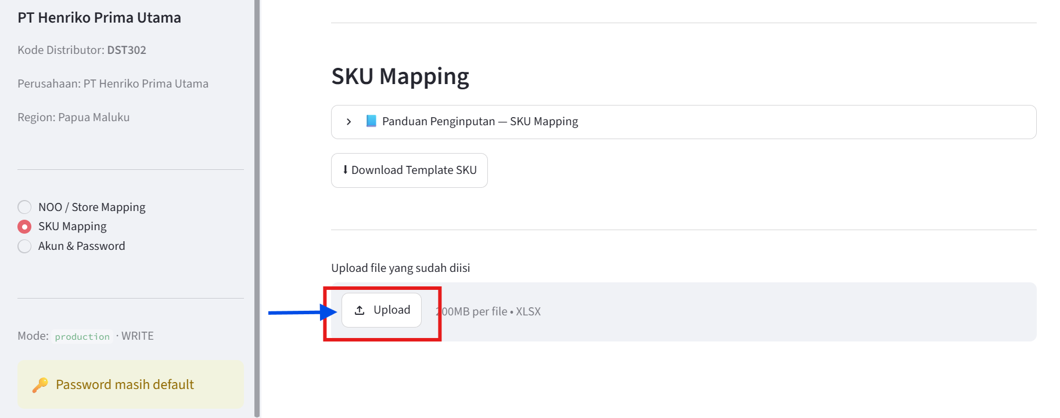
SKU Mapping
(4) Setelah template diisi dengan benar, kembali pada Streamlit dan unggah file pada menu “upload.”

Slide 16
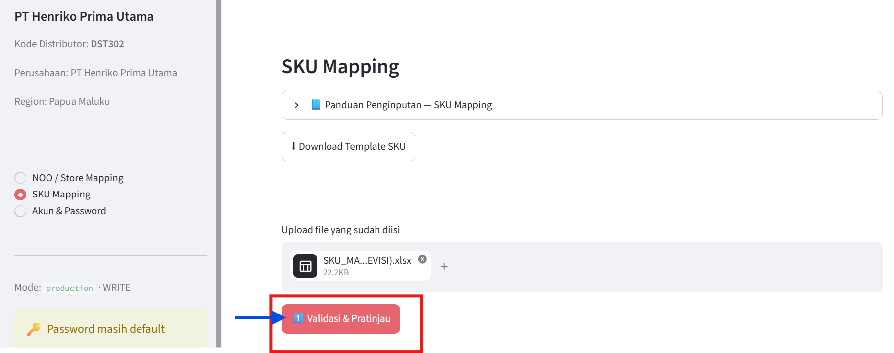
SKU Mapping
(5) Setelah file diunggah, klik tombol “Validasi & Pratinjau.”

Slide 17
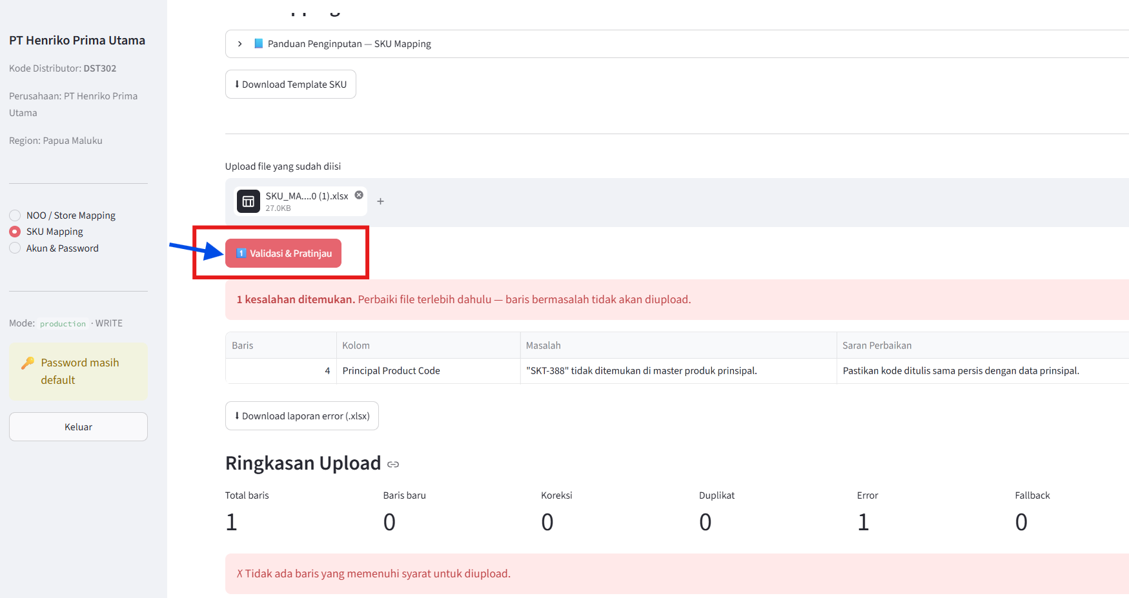
SKU Mapping
(6) Setelah menekan tombol “Validasi & Pratinjau,” Streamlit akan mendeteksi kesalahan jika template yang diunggah tidak sesuai ketentuan. Harap revisi template sesuai dengan panduan yang diberikan.

Slide 18
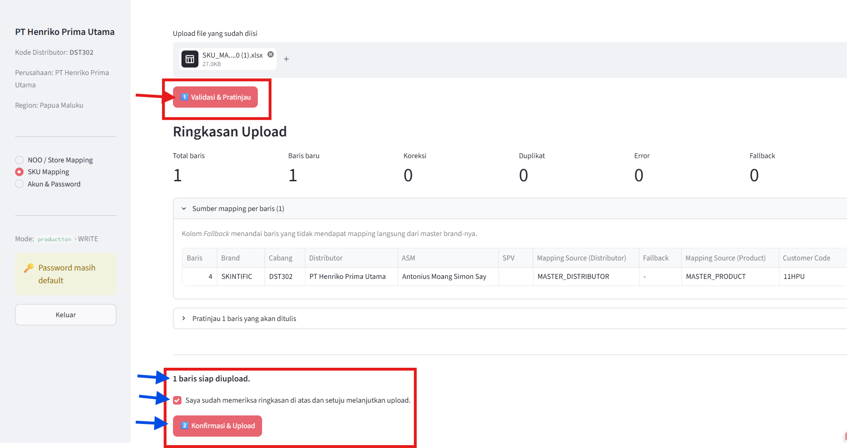
SKU Mapping
(7) Unggah ulang template yang sudah direvisi. Harap menekan tombol “Validasi & Pratinjau” lagi. Pastikan sudah 0 Error dan 0 Fallback
(8) Kemudian, pastikan sudah ada keterangan 1 baris siap diupload. Lalu klik kotak verifikasi “Saya sudah memeriksa ringkasan di atas dan setuju melanjutkan upload.” Terakhir, klik “Konfirmasi & Upload.”

Slide 19
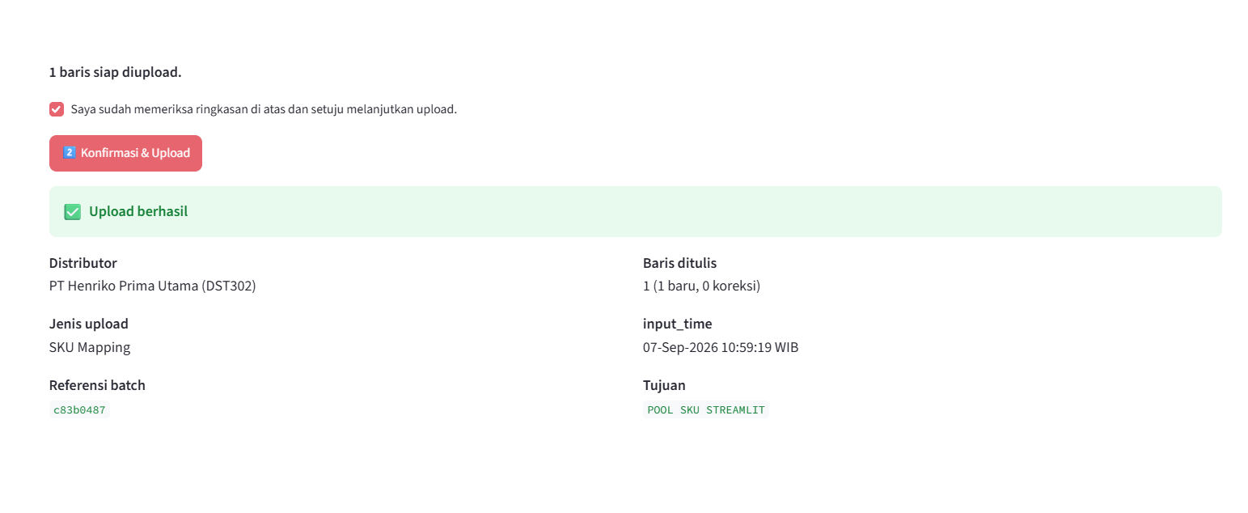
SKU Mapping
(9) DONE, Template SKU berhasil diunggah. Kemudian, harap konfirmasi kepada BD Support (Intan/Surti).

Slide 20


